Slide 1
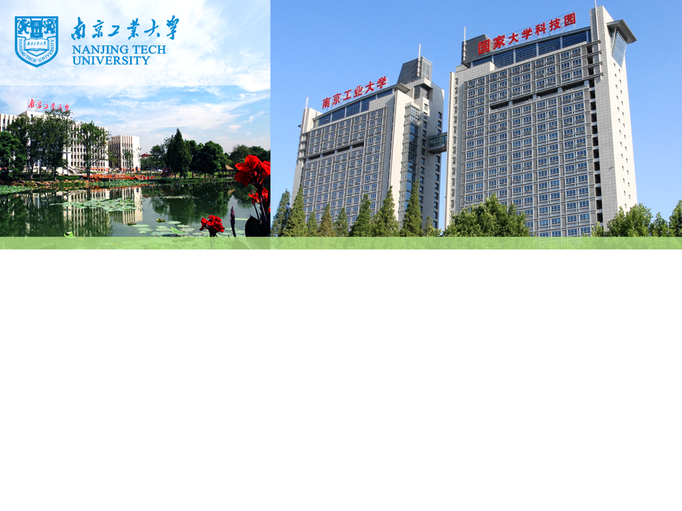
第三章 动量和能量

Slide 2
3.1 动量定理和动量守恒定律

Slide 3
一 动量 冲量 质点的动量定理
动量定理
动量守恒
力对时间的积累：冲量
1 冲量 力对时间的积分（矢量）
2 质点的动量定理 在给定的时间内，外力作用在质点上的冲量，等于质点在此时间内动量的增量 .

Slide 4
一 动量 冲量 质点的动量定理
问：冲量是矢量，它的方向就是力的方向吗 ？
分量形式

Slide 5



一 动量 冲量 质点的动量定理
动量定理常应用于碰撞问题
注意
在 一定时
越小，则 越大 .
例如人从高处跳下、飞机与鸟相撞、打桩等碰撞事件中，作用时间很短，冲力很大 .

Slide 6

一 动量 冲量 质点的动量定理
问：为什么迅速地把盖在杯上的薄板从侧面打去，鸡蛋就掉在杯中；慢慢地将薄板拉开，鸡蛋就会和薄板一起移动？
答：因为鸡蛋和薄板间的摩擦力有限，若棒打击时间很短， 所以鸡蛋就掉在杯中.

Slide 7
一 动量 冲量 质点的动量定理
例 3.1.1 一质量为 1kg的物体在合外力F=0.5+2.0t （SI）的作用下由静止出发沿x 轴运动了3s。求：
（1）该力的冲量；
（2）3s 末物体的速度。
解：（1）物体做一维运动，由冲量的定义得
（2）由动量定理得
则3s 末物体的速度为

Slide 8
一 动量 冲量 质点的动量定理
例3.1.2（着地时弯曲膝盖）
（1）质量为60kg的人从2.0m 高处跳下，计算人落到坚硬的地面上时受到的冲量。
（2）估算人着地时双腿受到地面作用力的大小，分两种情况讨论：①双腿笔直着地；②双腿弯曲着地。设在第一种情形下与地面接触过程中人的重心向下移动1.0cm，第二种情形下人的重心向下移动约50cm。

Slide 9
一 动量 冲量 质点的动量定理
解：（1）人在着地前做自由落体运动，着地的瞬时速度为
人着地后，动量迅速下降为零
（2）设人从接触地面到完全静止的过程中做匀减速运动，则有
①作用时间为

Slide 10
一 动量 冲量 质点的动量定理
则平均作用力的大小为
地面对人的作用力大小为
② 双腿弯曲着地时，l=0.50m与上述过程类似，有
地面对人的作用力大小为

Slide 11

二 质点系动量定理和动量守恒定律
质点系的动量定理
质点系
因为内力 ，故
质点系动量定理 作用于系统的合外力的冲量等于系统动量的增量.

Slide 12
二 质点系动量定理和动量守恒定律
动量守恒定律
若质点系所受的合外力为零
则系统的总动量守恒，即 保持不变 .
力的瞬时作用规律
1）系统的动量守恒是指系统的总动量不变，系统内任一物体的动量是可变的, 各物体的动量必相对于同一惯性参考系 .

Slide 13
二 质点系动量定理和动量守恒定律
2）守恒条件 合外力为零
当 时，可略去外力的作用,近似地认为系统动量守恒.例如在碰撞,打击,爆炸等问题中.
3）若某一方向合外力为零, 则此方向动量守恒 .
4）动量守恒定律只在惯性参考系中成立,是自然界最普遍，最基本的定律之一 .

Slide 14
二 质点系动量定理和动量守恒定律
例3.1.3 两辆质量相同的汽车在十字路口垂直相撞，相撞后在发动机都关闭的情况下粘合在一起沿直线滑行了s=12m 才停止下来，汽车车轮与地面间的滑动摩擦系数μ_{k} = 0.80。撞车后两司机都说他们的车速没有超速（十字路口限速50 km/h）。他们的话都可信吗？
解：两车相撞后在滑动摩擦力的作用下在地面匀减速滑行，由牛顿定律可知，加速度a=-μ_{k}(2m)g/2m=-μ_{k}g，可得它们碰撞后瞬间的速度为
动量守恒

Slide 15
二 质点系动量定理和动量守恒定律
大小关系：
假设两车碰撞前均以最高限速v₁=v₂=50km/h=13.89m/s行驶，那么碰撞后的共同速率为
上述结果说明，至少有一位司机超速，即至少有一人的描述与事实不符。

Slide 16
二 质点系动量定理和动量守恒定律
例3.1.4 如图所示，有N 个人站在光滑地面上静止的平板车上，每个人的质量都是m，平板车的质量为M。他们以相对于平板车的速度 从右端跳离平板车，平板车无摩擦地向左滑动。问：
（1）若所有人同时跳下车，平板车的最终速度为多少？
（2）若他们一个个跳离平板车，平板车的最终速度为多少？哪种情况下平板车的最终速度大？

Slide 17
二 质点系动量定理和动量守恒定律
解：（1）将N 个人和平板车看成是一个质点系，在水平方向动量守恒。N个人同时以相对速度 跳离平板车后，设车相对于地面的速度为 ，则人相对于地面的速度
为 ，由动量守恒定律得
（2）N 个人一个一个地以相对速度 跳离平板车。第一个人跳离后，设车的速度为 ，由动量守恒定律得

Slide 18
二 质点系动量定理和动量守恒定律
设第二个人跳离后，车速是 ，由动量守恒定律得
以此类推，第n 个人跳离平板车后，车的速度为
1≤n≤N，则 ，所以式（3）给出的平板车末速度大于式（1）给出的末速度。

Slide 19
3.3 功和动能定理

Slide 20
一 功
动能定理
机械能守恒
力对空间的积累：功
功：力对质点所作的功为力在质点位移方向的分量与位移大小的乘积
（1）微元形式
（2）功是标量，过程量

Slide 21
一 功
（3）功的正负
B
*
*
A

Slide 22
一 功
（4） 变力的功
恒力的功

Slide 23
一 功
（5） 合力的功=分力的功的代数和

Slide 24
一 功
例3.3.1 如图所示的系统中，外力F 通过不可伸长的轻质细绳和一劲度系数为 k =200N/m 的轻质弹簧缓慢拉地面上的物体，物体的质量m = 2.0kg。设滑轮光滑，且质量不计。初始时刻，弹簧为原长，求在把绳子向下拉20cm 的过程中，拉力F 所做的功。
解：力F 所做的功分为两个过程，在物体未离开地面之前，力F 随弹簧伸长量的变化而变化，为变力；离开地面后，物体可视为缓慢匀速运动，则力F 与物体重力相平衡，为恒力。离开地面时，弹簧的伸长量为

Slide 25
一 功
离开地面前，力F 做的功为
物体离开地面后，力F作的功为
则整个过程中力F 做的总功为

Slide 26
一 功
例3.3.2（万有引力做功）质量为m 的物体在地球的万有引力作用下沿任意路径从位置1 移动到位置2，它相对地球中心的位矢从r₁ 变为r₂。计算物体所受万有引力做的功。
解：M_{E} 为地球的质量； 为从地球中心沿径向指向质点m 所在位置的单位矢量；
表示位移元
表示 沿着 方向上的分量dr
可见，万有引力做的功仅与初始位置r₁ 和末位置r₂ 有关，与具体路径无关

Slide 27
一 功
例3.3.3（重力做功） 如图所示，质量为m 的物体，在地球表面附近xy 平面内沿任意路径从初始高度y₁ 运动到高度 y₂ 。求重力G 所做的功。
解：
设φ=180°-θ 为 与其竖直分量dy之间的夹角，从图中可以看出，
dy=dscosφ=-dscosθ
可见重力做的功仅取决于竖直方向的高度差h=y₂-y₁，与起点和终点之间具体的路径无关

Slide 28
一 功
例3.3.4（弹性力做功） 拉伸或压缩弹簧偏离原长位置x，弹簧对作用点的弹性力可用胡克定律描述：F_{S}=-kx，式中负号表示力的方向总是与作用点位移方向相反。计算拉伸弹簧从初始位置x₁ 到末位置x₂ 过程中，弹簧弹性力所做的功。
解：弹簧力所做的功为
可见，弹性力所做的功仅取决于作用点初始时刻的位置x₁ 和末时刻的位置x₂，与中间过程无关。

Slide 29
一 功
例3.3.5（摩擦力做功） 如图 所示，质量为m 的木块在水平桌面上滑动，滑动摩擦系数为μ_{k}，求下面两种情况下摩擦力所做的功。
（1）沿半径为R 的半圆的直径从位置1 到位置2；
（2）沿半圆弧从位置1 到位置2。
解：木块在水平桌面滑动的过程中，摩擦力大小始终等于μ_{k}mg，方向始终与位移反向
在（1）中，W_{f}=-2μ_{k}mgR，在（2）中，W_{f}=-πμ_{k}mgR。
这里摩擦力对木块做负功，做功的值与具体的路径有关

Slide 30
二 功率
单位时间内所做的功，称为功率
在SI单位制中，功率以焦耳每秒（J/s）来表示，叫做瓦特（W），1W=1J/s。瓦特常来表示电器的功率，有时功率较大时常用千瓦（1kW）表示，1kW=10³W

Slide 31
三 动能和动能定理
动能（状态函数）
动能定理
合外力对质点所作的功,等于质点动能的增量 .
功和动能都与 参考系有关；动能定理仅适用于惯性系 。
注意

Slide 32
三 动能和动能定理
例 3.3.6 质量 m=10kg 的物体，在拉力 （SI）（以竖直方向为 y 轴，向上为正方向）的作用下从地面由静止状态开始上升，当上升到y=5m 时，物体的速度为多少？
解：由动能定理知
代入数据解得

Slide 33
三 动能和动能定理
例3.3.7 如图所示，一小孩乘坐在雪橇上，总质量为m，由静止开始从高为2R的山顶向下滑行。到最低点A 处后，沿一段半径为R 的圆弧继续滑行。不计摩擦力，求：在路径的最低点A 处，雪橇的速度以及雪橇对冰面的正压力。
解：雪橇下滑的过程中，F_{N} 始终与位移垂直，对雪橇不做功，故仅有重力做功。从山顶到点A 处，由动能定理
可得
由牛顿第三定律可知，雪橇对冰面的正压力也是5mg。

Slide 34
3.4 保守力 势能

Slide 35
一 保守力与非保守力
1 保守力：若力对质点所做的功仅取决于质点初始时刻和末时刻的位置，与具体的路径无关。如：万有引力、重力和弹性力。
2 非保守力：若力的做功不仅取决于质点始末时刻的位置，还与具体的路径有关。如：摩擦力。
根据保守力的定义可得，保守力沿闭合路径做的功为 0，即：

Slide 36
二 势能
势能 与物体间相互作用及相对位置有关的能量 .
重力功
重力势能
引力功
引力势能
弹力功
弹性势能
保守力的功

Slide 37
二 势能
讨论
势能是状态函数
势能具有相对性，势能大小与势能零点的选取有关 .
势能是属于系统的 .
势能计算
若令

Slide 38
二 势能
势能曲线:由势能函数确定的势能随坐标变化的曲线.
重力势能曲线
弹性势能曲线
引力势能曲线

Slide 39
3.5 功能原理 机械能守恒定律

Slide 40
一 功能原理
1 质点系的动能定理
对第 个质点，有
外力功
内力功
对质点系，有
质点系动能定理
注意
内力可以改变质点系的动能

Slide 41
一 功能原理
2 质点系的功能原理
质点系动能定理
非保守力的功
机械能
质点系的功能原理:质点系机械能的增量等于外力和非保守内力作功之和 .

Slide 42
二 机械能守恒定律
功能原理
当
时，有
机械能守恒定律 只有保守内力作功的情况下，质点系的机械能保持不变 .
守恒定律的意义
不究过程细节而能对系统的状态下结论，这是各个守恒定律的特点和优点 .

Slide 43
三 功能原理和机械能守恒应用举例
例3.5.1 如图所示，质量为m 的木块沿水平面滑动，与一质量可忽略不计的弹簧正碰撞时速度为v₀，将弹簧压缩的最大距离为x_{m}。若弹簧的劲度系数为k，求木块与水平面间的摩擦系数。
解：整个过程中摩擦力做功为 W=-μ_{k}mgx_{m}。由功能原理可得

Slide 44
三 功能原理和机械能守恒应用举例
例3.5.2（摆动的单摆） 如图所示，单摆由质量为m 的小摆锤和长为l 的细绳组成，细绳质量可忽略不计。设摆锤自由释放时（t=0）与竖直方向夹角为 θ=θ₀，忽略摩擦力和空气阻力。
（1）当摆锤来回摆动时，求其速度与位置θ 的函数关系；
（2）摆锤在最低点的速度和此时绳上的张力T_{F} 。

Slide 45
三 功能原理和机械能守恒应用举例
解：（1）摆锤下落过程中，绳子的拉力T_{F} 总是与位移垂直，不做功，只有重力做功，系统的机械能守恒。设摆锤任意时刻偏离竖直方向角度为θ，摆锤在最低点势能为零，则有
求得
（2）在最低点处 θ=0 ，则
根据牛顿第二定律有
得

Slide 46
三 功能原理和机械能守恒应用举例
例3.5.3（蹦极跳） 如图所示，质量为60kg 的人跳蹦极。弹性蹦极绳长16m，劲度系数k = 60N / m。空气阻力可忽略不计。（1）此人从跳台跳出后，下落多高时速度最大？最大速度值为多少？（2）此人从跳台下落的最大高度为多少？
解：蹦极跳过程示意图中分别给出了准备跳（a）、蹦极带处于将被拉伸临界态（b）和蹦极带被拉伸到最大伸长量（c）3 种状态。

Slide 47
三 功能原理和机械能守恒应用举例
（1）人在下落过程中，当受到的重力与蹦极带的弹性力相平衡时，速度达到最大值，此时蹦极带伸长量为∆y=mg/k。设蹦极带的原长为y₀，则人下落达到最大速度时的高度为
人下落过程中只有保守内力做功，满足机械能守恒，设人的最大速度为 v_{m} ，此时的位置为重力势能零点，则有
由此可得：

Slide 48
三 功能原理和机械能守恒应用举例
（2）设人下落的最低点为势能零点，在该点蹦极绳的伸长量为Δy’，人的下落总距离为 h=16+ Δy’ ，由机械能守恒定律得
代入数据解得
所以人下落的最大高度为：

Slide 49
三 功能原理和机械能守恒应用举例
例3.5.5 如图所示，一质量为m 的木块，从质量为M，半径为R 的半球形光滑槽顶端A 由静止滑下。开始时，光滑槽静止在光滑桌面上。求木块沿光滑槽内壁下滑至最低点B 处时，木块对槽的压力有多大？
解：机械能守恒，v₁、v₂分别是当木块运动到最低位置时物体和光滑槽的速度
且水平方向动量守恒，
联立可得

Slide 50
三 功能原理和机械能守恒应用举例
当木块到达最低点B 的瞬间，光滑槽在水平方向不受外力，加速度为0，故光滑槽可视为惯性系。在此惯性参照系中，由牛顿第二定律可得
联立可得
从而木块对光滑槽的压力为 方向向下

Slide 51
四 能量守恒定律
实验证实，对于孤立系统，系统的机械能减少或增加的同时，必然有等值的其他形式的能量增加或减少，从而使系统的机械能和其他形式的能量总和保持不变，总的能量变化为0，可表示为
这就是物理学中最重要的定律之一——能量守恒定律，可表述为：任意过程中孤立系统的能量既不增加也不减少。能量可以从一种形式转化为另一种形式，从一个物体转移到另一个物体，在转化或转移的过程中，能量总和保持不变。

